Slide 1
§ 5. Франция в XIX — начале XX в.

Slide 2
Проверка д/з

Slide 3
План
1. Реставрация монархии
2. Июльская монархия
3. Вторая Французская империя
4. Французская Республика

Slide 4
1. Реставрация монархии

Slide 5
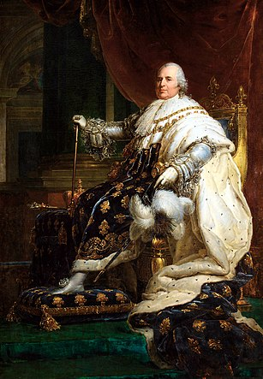
Людовик XVIII
Король Франции в 1814 – 1824 гг.
Стабилизировал финансовое положение
Усилилось влияние парламента
Пацифистская внешняя политика
Сохранение и расширение реформ Наполеона Бонапарта

Slide 6
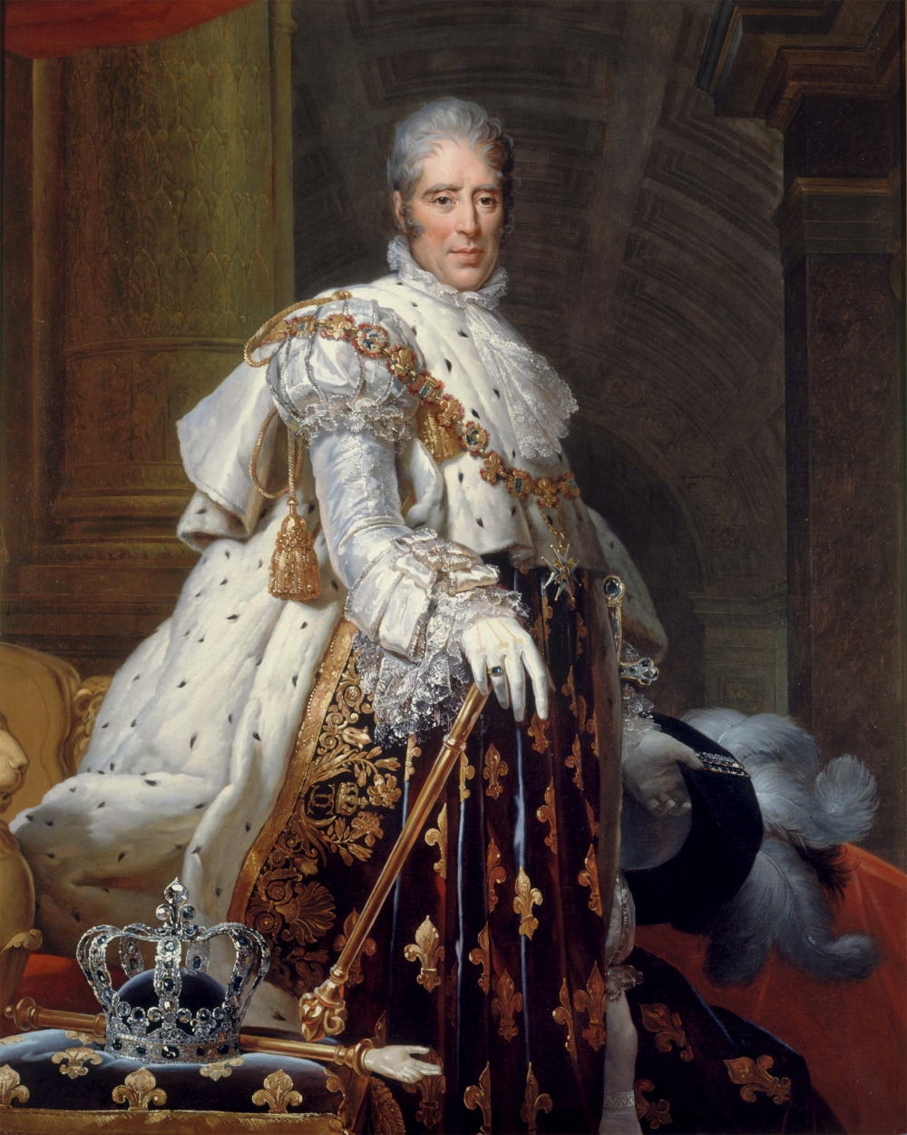
Карл X
Законы, направленные на расширение прав короля
Борьба с оппозицией и инакомыслием
Возрастание влияние католической церкви
Нестабильное экономическое положение

Slide 7
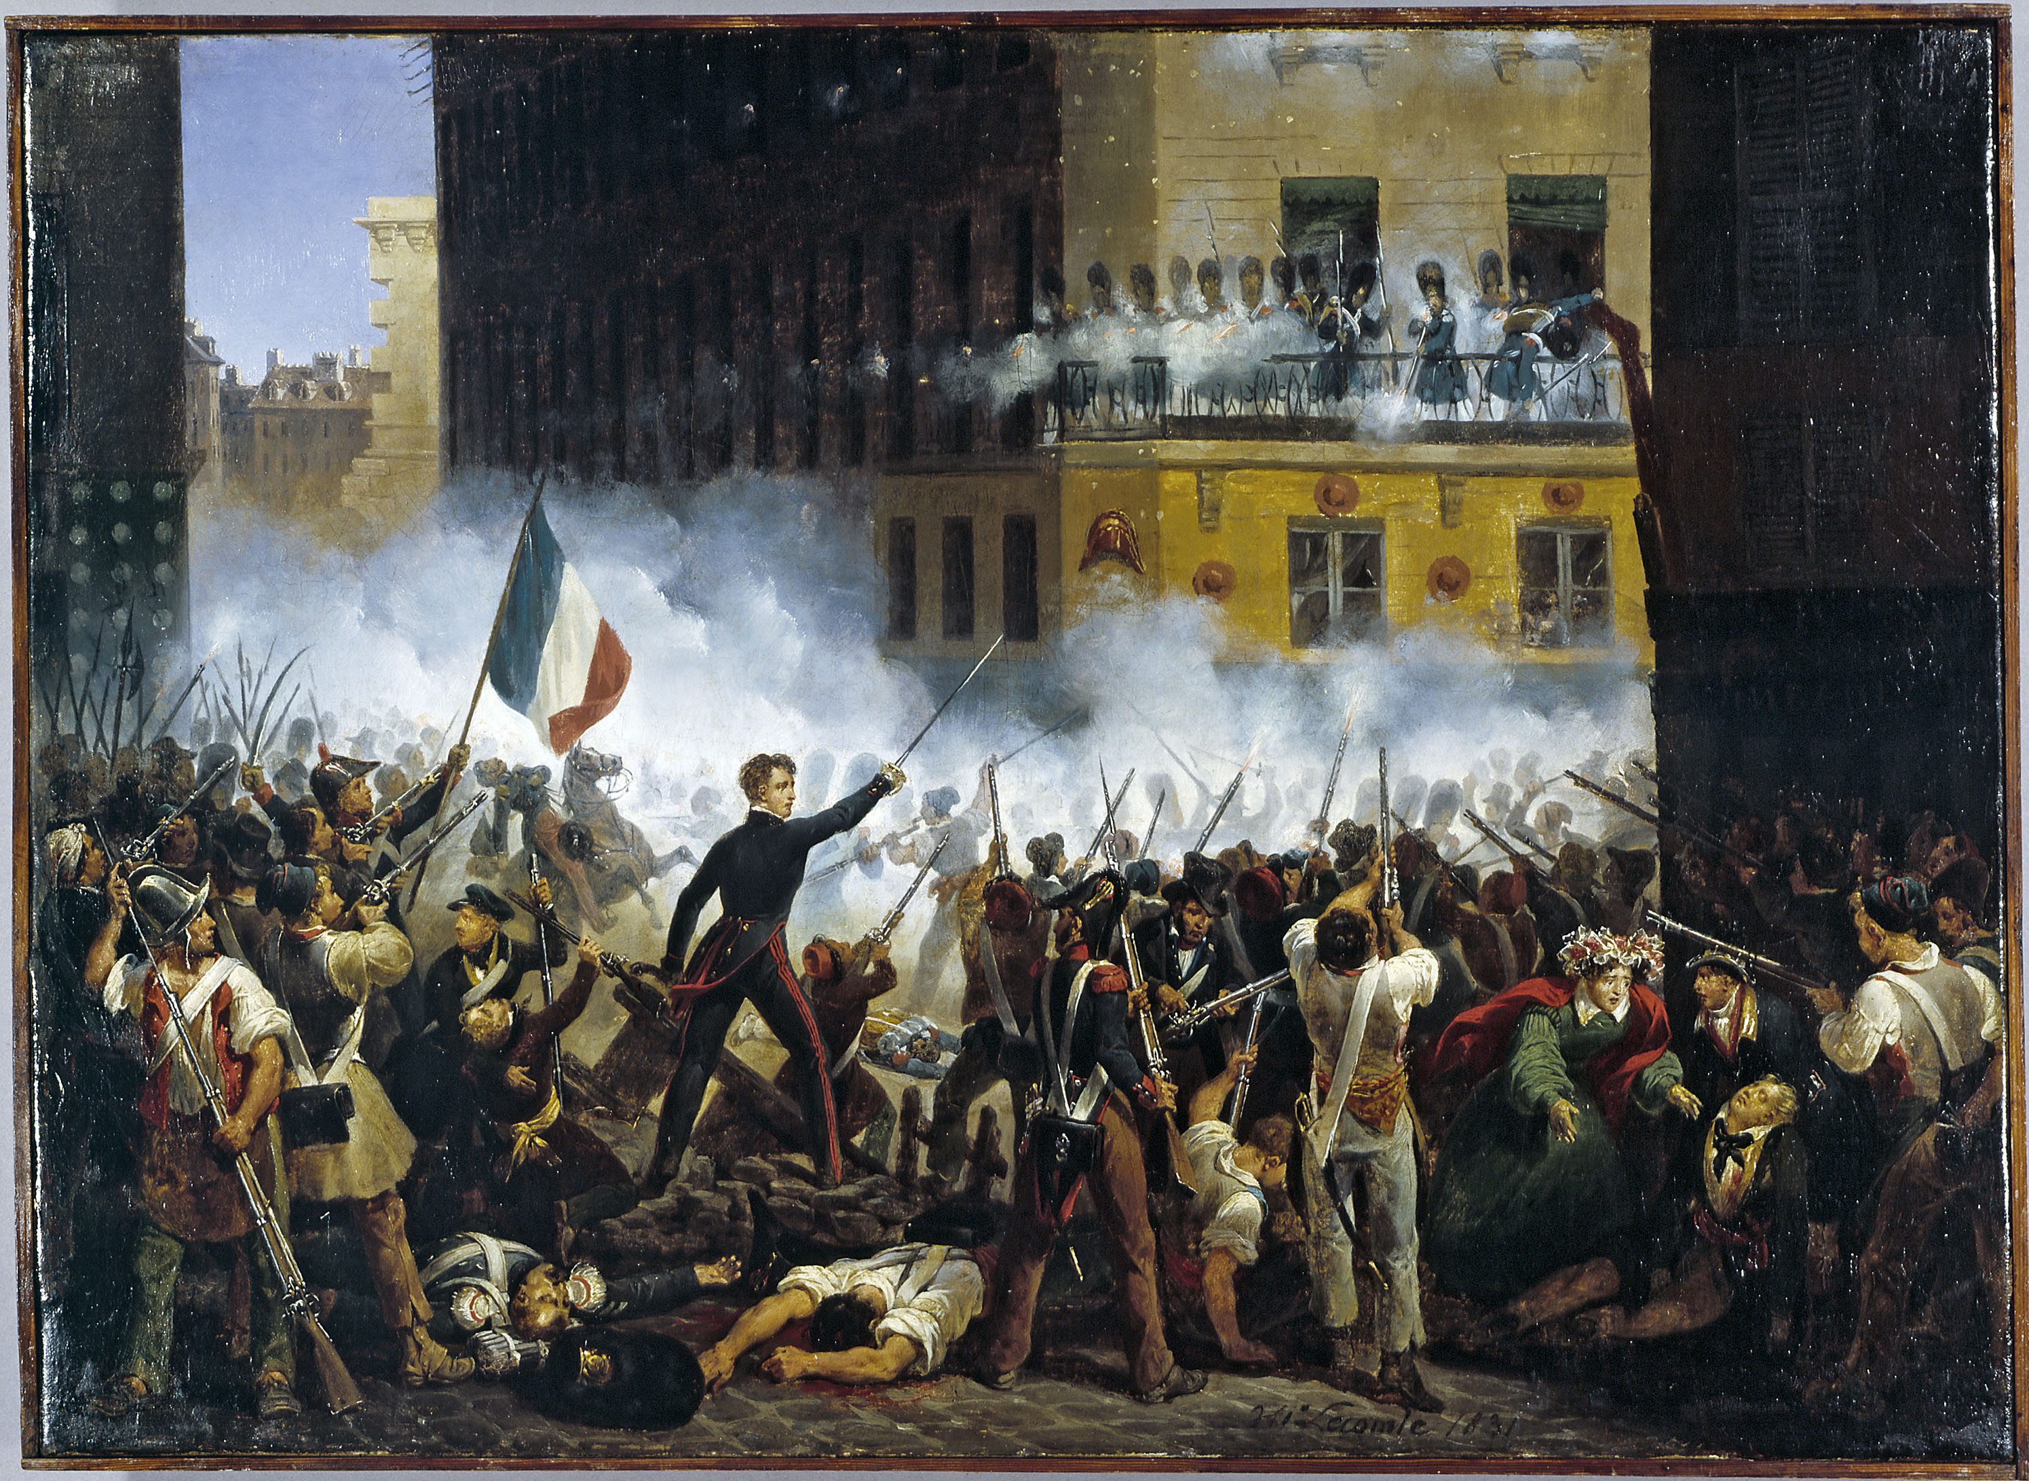
Революция 1830 г.(Июльская революция)

Slide 8
2. Июльская монархия

Slide 9
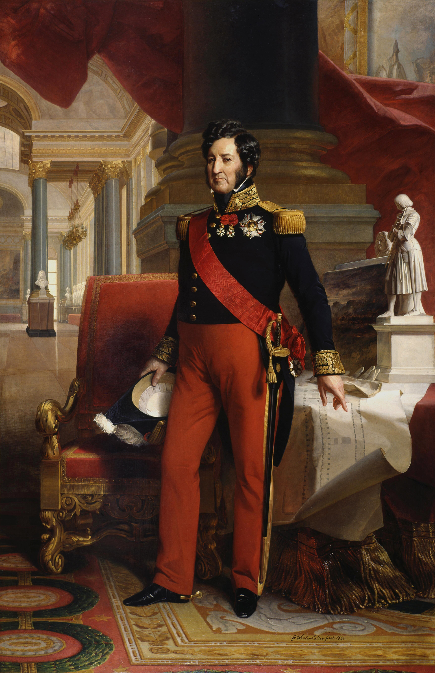
Луи Филипп
Король Франции 1830 – 1848 гг.
Был приглашен французским народом
Первые годы отличались политической стабилизацией и демократическими преобразованиями
Расширил избирательное право
Первые годы ознаменовались экономическим подъемом
Проникновение в экономику достижений науки и техники

Slide 10
Причины революции 1848 г.
Экономический упадок 40-х гг. во Франции
Начало репрессий против политических противников короля
Рост безработицы и количества нищих
Запрет на проведение реформистских банкетов

Slide 11
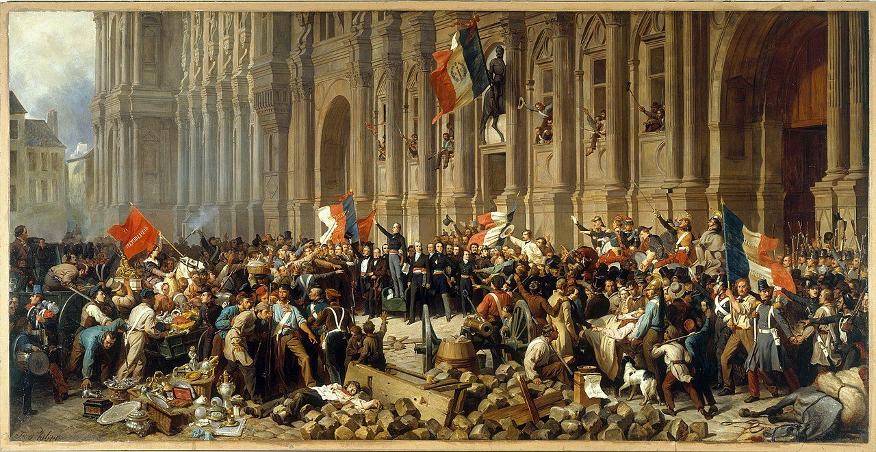
Революция 1848 г.

Slide 12
3. Вторая Французская империя

Slide 13
Республика 1848 – 1851 г.
Была принята Конституция 1848 г.
Конституция была противоречивой и наоборот усиливала волнения в народе
Республика была политически неустойчивой. Постоянные политические конфликты
Экономические проблемы вызывали волнения среди граждан

Slide 14
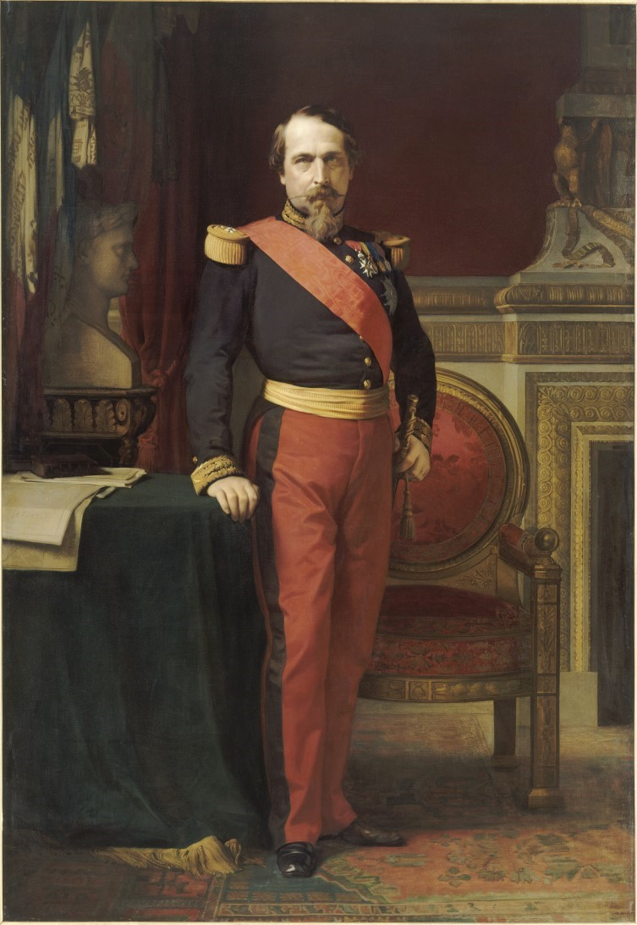
Луи Наполеон Бонапарт
Император Франции с 1852 по 1870 гг.

Slide 15
Внутренняя политика
Экономический подъём
Промышленная и аграрная революция
Инвестиции в развитие промышленности
Создание крупного банковского сектора

Slide 16
Внешняя политика
Колонизация Индокитая и Африки
Контроль над Центральной Италией
Военный поход в Мексику
Участие в Крымской войне

Slide 17
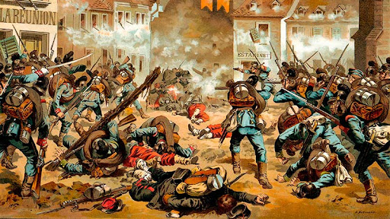
Франко-Прусская война 1870-1871 гг.

Slide 18
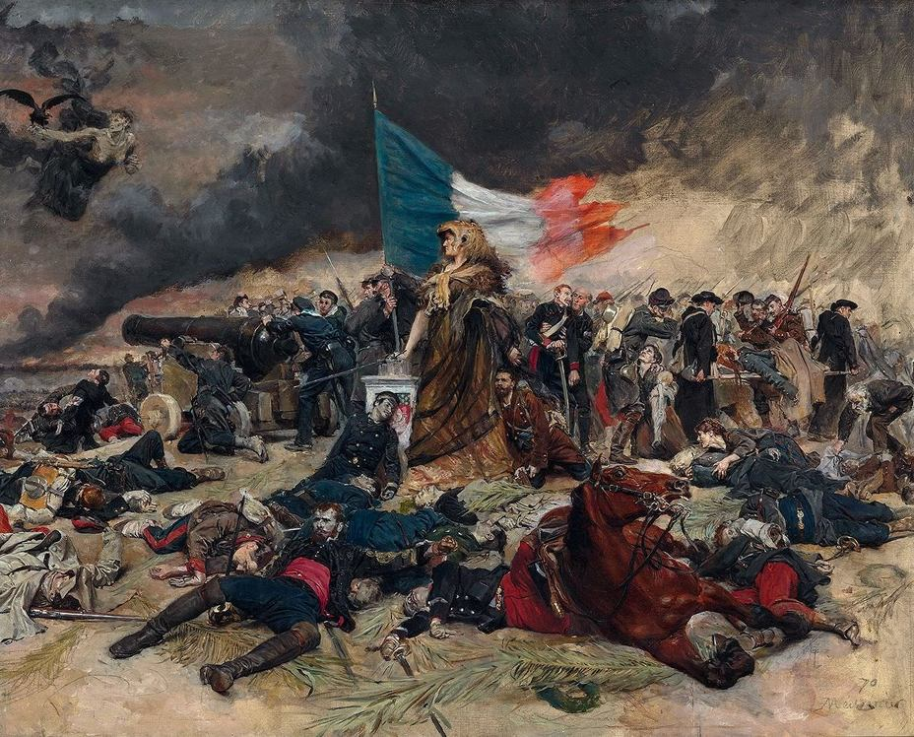
Осада Парижа 1870-1871 гг.

Slide 19
4. Французская Республика

Slide 20
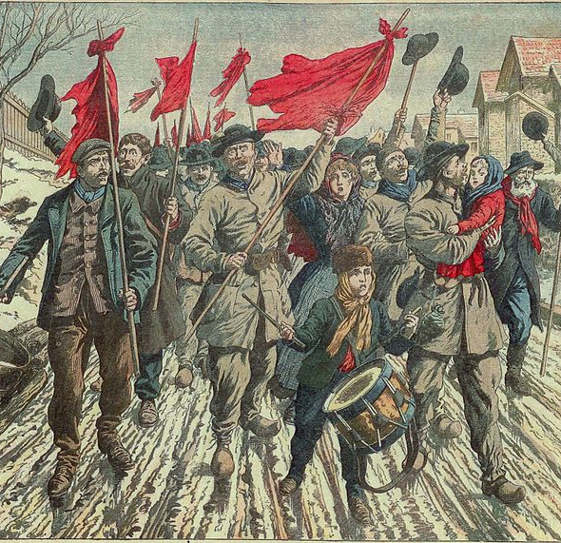
Парижская коммуна 1871 г.
С 18 марта по 28 мая
Социалистические принципы устройства общества
Социальные реформы (пенсии, пособия, образование)
Ликвидация частной собственности и введение общественной собственности
Сокращение рабочего дня

Slide 21
Политическое устройство Третьей Французской республики
Глава государства – президент
Президент избирался Парламентом
Парламент состоял из двух палат. Нижнюю избирал народ, а верхнюю – чиновники
Свобода слова, печати, собраний
Разрешалась деятельность профсоюзов, партий, движений

Slide 22
Внутренняя и внешняя политика
Политическая стабилизация
Быстрый экономический рост (4-5 экономика мира)
Развитие сельского хозяйства
Экспансия в Африку
Союз с Российской империей и Великобританией против Австрии и Германии

Slide 23
Контроль знаний

Slide 24
Домашнее задание
Параграф 5
Тест на следующем уроке

Slide 25

Тест, д/з, отметки, онлайн-урок

